Slide 1
Zukunftssichere Glasfaserinfrastruktur für das Görtschitztal
Präsentation Glasfaserbotschafter
Österreichische Glasfaser-Infrastrukturgesellschaft (öGIG)

Slide 2
Österreichische Glasfaser-Infrastrukturgesellschaft
Projektleiter und Ansprechpartner
Christian Trügler Projektleiter Infrastrukturvertrieb Kärnten Österreichische Glasfaser-Infrastrukturgesellschaft (öGIG) Stattersdorfer Hauptstraße 56 3100 St. Pölten, Österreich Tel. +43 664 965 23 62 christian.truegler@oegig.at
www.öegig.at
https://www.oegig.at/goertschitztal/
<Foliennummer>

Slide 3
Agenda
Was ist echte Glasfaser? Wer steht dahinter?
Wie kommt die Glasfaser in mein Haus?
Welche Produkte gibt’s dann? Kosten?
Wann startet das Projekt? Wie lange dauert es?
Wo kann ich mich anmelden?
Wen kann ich bzw. der Bürger bei Fragen kontaktieren?
Offene Fragen!
<Foliennummer>

Slide 4
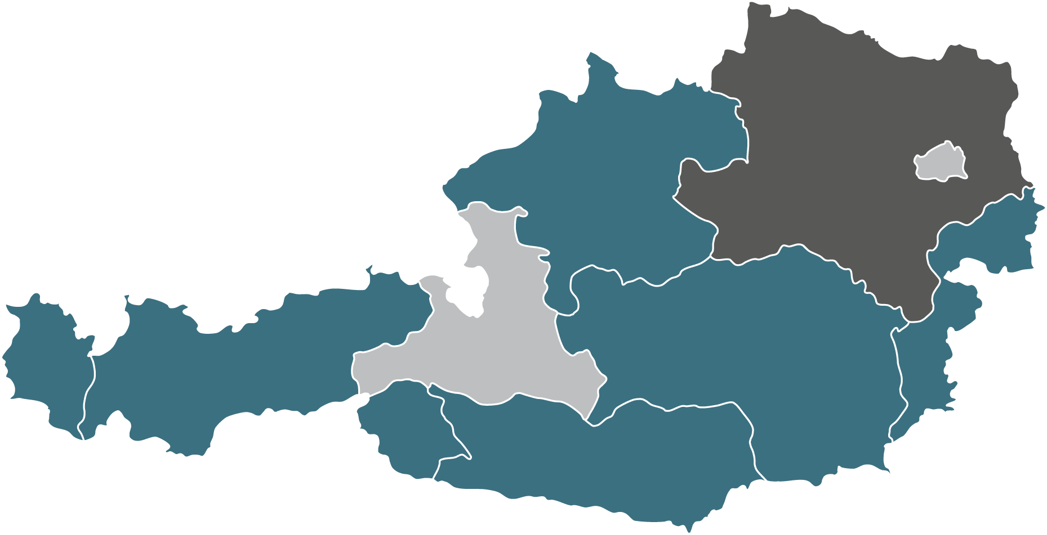
Was ist echte Glasfaser? Wer steht dahinter?
öGIG hat das Ziel den FTTH-Glasfaserausbau in Österreich konsequent voranzutreiben
Die Österreichische Glasfaser-Infrastrukturgesellschaft (öGIG) steht für den zukunftssicheren und nachhaltigen Glasfaserausbau in Österreich.
<Foliennummer>

Slide 5
öGIG baut Glasfasernetze nach 4 klaren Prinzipien
1. Zukunftssichere Infrastruktur
Wir errichten moderne und hochwertige Access-Glasfasernetze fit für die Anforderungen der nächsten Jahrzehnte.
2. Offene Netze
öGIG bietet eine einzigartige, österreichweite Plattform und erlaubt maximale Wahlfreiheit für Kunden bei der Auswahl des Diensteanbieters.
3. Eigenfinanzierter Ausbau
Das öGIG-Glasfasernetz wird privatwirtschaftlich durch Eigenkapital finanziert und ist auf kein Fremdkapital angewiesen. Daher auch kein finanzieller Beitrag von den Gemeinden erforderlich.
4. Glasfaser für alle
Wachsender und größtmöglicher Ausbau des Glasfasernetzes für alle Kunden die einen eigenen Anschluss wollen: Haushalte, Unternehmen und die Öffentliche Verwaltung.
<Foliennummer>

Slide 6
Die Digitalisierung bringt neue Chancen für Wertschöpfung und verbesserte Lebensqualität
Bildung
Home Schooling
E-Learning
Versorgung
Digitale Plattformen
E-Commerce
Arbeiten
Home Office
Co-Working
Verwaltung
E-Government
Digitales Amt
Wohnen
Smart Home
Assisted Living
Gemeinschaft
Digitale Kommunikation
Sharing Economy
Freizeit
Streaming-Dienste
Gaming
Gesundheit
Telemedizin
E-Health
<Foliennummer>

Slide 7
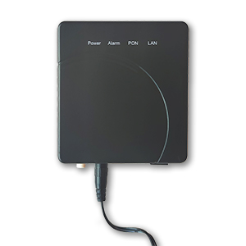
Wie kommt die Glasfaser in mein Haus?
Folgende Installationskomponenten werden installiert:
1
2
3
4
Hausanschlusskasten (HAK): Montage im Keller, Wohnraum, Garage diese kann auch außen wettergeschützt montiert werden.
Innenkabel: kann durch vorhandene Lehrrohre z.b. Elektroinstallation geführt werden da die Elektroinstallation Glasfaser nicht stört.
Glasfasermodul (OTO = Optical Termination Outlet): Funktion/Standort anstatt der herkömmliche Telefonsteckdose.
Optischer Netzwerkabschluss (ONT = Optical Network Termination): Einwählmodem, vom Provider nach Wahl kann ein WLAN-Modem zusätzlich zur Verfügung gestellt werden.
<Foliennummer>

Slide 8
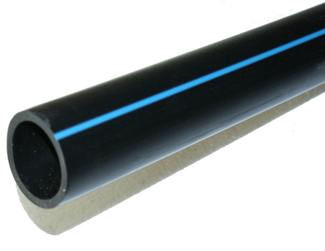
Installation von der Grundstücksgrenze
Idealmaße der Leerverrohrung:
¾ Zoll PE-Rohr
<Foliennummer>

Slide 9
Welche Produkte gibt‘s dann? Was kosten diese?
€ 1.000.- regulärer Preis
Statt 2.000 €
AKTIONSPREIS: € 300,-
Gilt nur in der Sammelphase
12 Monate Internetdienst
1.000 € ohne Provider/Bindung
Hinweis: Zur Erreichung der notwendigen Quote in Ihrer Gemeinde zählen ausschließlich Bestellungen mit gewählten Internetdiensten
Internet-Tarife
150/50 Mbit/s
250/100 Mbit/s
500/200 Mbit/s
1000/300 Mbit/s
Ab 35€
pro Monat
<Foliennummer>

Slide 10
Erfahrene Internet-Anbieter für B2C & B2B bieten dem Endkunden eine große Auswahlmöglichkeit
<Foliennummer>

Slide 11
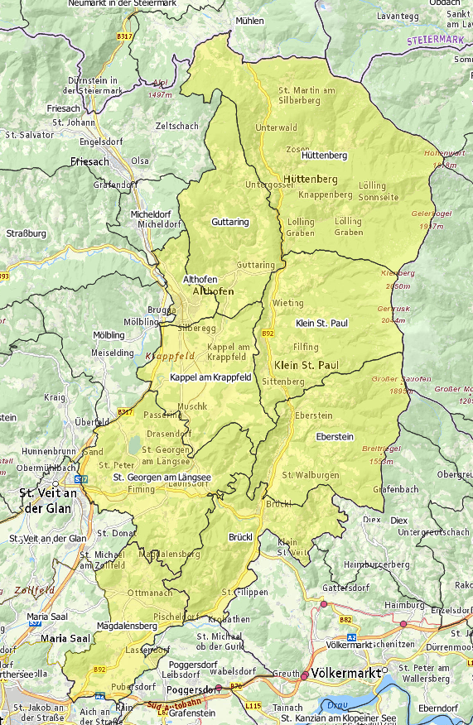
Wann startet das Projekt? Wie lange dauert es?
Projektplanung Großregion Görtschitztal
Bau der Trasse von Süden nach Norden
Dezember 2022
Baulos 1: Magdalensberg, Brückl
Baulos 2: St. Georgen, Kappel
Juni 2023
Baulos 3: Eberstein, Althofen, Klein St. Paul, Guttaring, Hüttenberg
<Foliennummer>

Slide 12
Projektablauf und Zeitplan
Kooperations-Vertrag
Detail- Planung
Sammel- Phase
Bauphase
Netz in Betrieb
Zeitplan:
Start der genauen Gebietsplanung
Start der Sammel-Phase bei der Infoveranstaltung
Start der Bauphase nach der erfolgreichen Sammelphase
Alle Einheiten sind mit ihrem Internet-Vertrag online nach 12-14 Monate
Vertrag unterschrieben
Planung abgeschlossen
Sammel-Phase
Abgeschlossen nach 12-14 Wochen
(Ziel: >40% erreicht)
Erste Abschnitte abgeschlossen ca. 4-6 Monate
Alle Einheiten angeschlossen nach ca. 10-12 Monaten und Netz aktiviert
<Foliennummer>

Slide 13
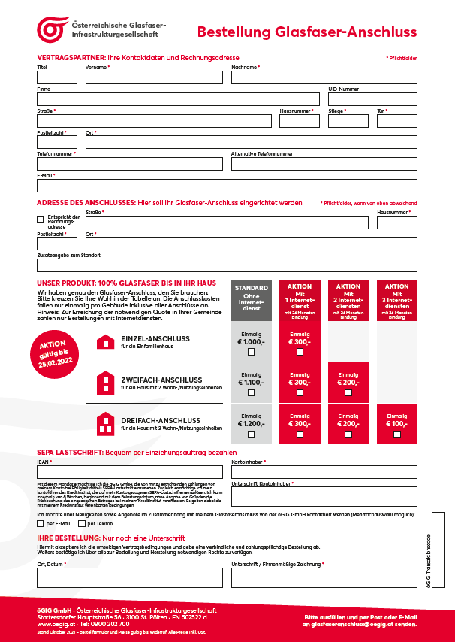
Wo kann ich bestellen?
Online unter: www.oegig.at/goertschitztal oder am Ipad im Gemeindeamt.
Bestellformular und Info-folder liegen beim Gemeindeamt auf.
<Foliennummer>

Slide 14
Wo kann ich bzw. der Bürger Informieren?
Unter https://www.oegig.at/goertschitztal/
Bei den Glasfaserbotschaftern (Gemeinderäte)
An den fix definierten Glasfasersprechtagen mit Christian Trügler
Am Gemeindeamt
Telefonisch unter 0800/202700
Im Info-Folder
<Foliennummer>

Slide 15
Fakten:
Es müssen mind. 40% der Einwohner in der jeweiligen Gemeinde einen Glasfaseranschluss mit Internedienst bestellen.
Es müssen so viel wie möglich Informationen verbreitet werden:
Einmalige Chance
Zukunftssichere Infrastruktur
Geringe einmalige und monatliche Kosten mit hoher Bandbreite und Ausfallsicherheit
Fast unendliche Möglichkeiten „Dienste“ z.b. Streaming, Surfing, Gaming usw. zu nutzen
Auf jede Bestellung erfolgt beim Start der Bauphase eine Vor-Ort Begehung mit dem Eigentümer um das „Wie komme ich in mein Haus“ abzuklären.
Realisierung fast in einen Jahr!
Mehrwert für die Gemeinderäte da Sie das Projekt unterstützt und gefördert haben sowie für die Bevölkerung Ansprechpartner sind.
<Foliennummer>

Slide 16
<Foliennummer>

Slide 17
Vielen Dank!
öGIG GmbH
Stattersdorfer Hauptstraße 56
3100 St. Pölten
office@oegig.at
www.oegig.at
<Foliennummer>

Slide 18
Der Inhalt dieser Präsentation hat rein informellen Charakter und stellt betreffend der gemachten Aussagen weder formelle Zusagen noch verbindliche Angebote dar. Das geistige Eigentum der Präsentation und des Inhaltes liegt bei öGIG GmbH, eine – auch teilweise – Weiterverwendung ist nur mit Zustimmung der öGIG erlaubt.
Der Inhalt der Präsentation ist ausschließlich für den oder die Empfänger der Präsentation bzw. jene Personen bestimmt, denen diese Präsentation durch einen Vertreter der öGIG präsentiert wird.
öGIG übernimmt keine Haftung für die Korrektheit der dargestellten Inhalte und Daten.
öGIG GmbH
Stattersdorfer Hauptstraße 56
3100 St. Pölten

